Slide 1
基于Transformer扩散策略的Aloha-AgileX协作机器人物资递送研究
姓名：李晓东
学号：2125104012
导师：张国亮

Slide 2
目录
内容：
课题概述
调研进展：Transformer扩散策略
调研进展：Aloha-AgileX协作机器人
技术方案与可行性
现阶段完成和进行中的工作
DP模型的训练和部署评估
遇到的问题
参考文献

Slide 3
研究背景与目标
防疫隔离区痛点：医护人员感染风险高、传统机械臂易因视觉遮挡/光照变化产生碰撞
技术路线：RoboTwin平台（双臂建模+域随机化） + Transformer扩散策略（时序注意力优化动作连贯性）
研究目标：在RoboTwin上实现“抓取-避障-递送”全流程，验证安全性与效率提升

Slide 4
Transformer扩散策略研究现状
论文/技术 | 核心贡献 | 与课题关联
Diffusion Policy (2023) | 首次将扩散模型用于机器人动作生成 | 算法基础
H-RDT (CVPR 2025) | 20亿参数，RoboTwin基准87.2%成功率，在Aloha-AgileX上验证 | 直接参考
MTDP (2025) | 调制注意力机制，避障任务成功率+12% | 可用于避障优化
MoDE (ICLR 2025) | 推理成本↓90%，134个任务平均成功率+57% | 效率对比参考

Slide 5
Aloha-AgileX协作机器人研究现状
技术源头：斯坦福Mobile ALOHA（2024） + AgileX商业化平台（Cobot Magic）
平台规格：6-DOF双臂，14关节自由度，Orbbec深度相机，ROS Noetic
已有应用：双臂抓取-放置（黑块+红块）、浇花、拧瓶盖
资源类型 | 内容 | 网址/来源
仿真仓库 | mobile_aloha_sim (Gazebo/MuJoCo) | GitHub/agilexrobotics
技术文档 | Cobot Magic产品页 | AgileX官网
算法基础 | ACT（Action Chunking with Transformers） | arXiv:2304.13705

Slide 6
总体技术框架
RoboTwin 仿真平台
① Aloha-AgileX建模
- URDF模型导入
- 力控传感器
- 双臂协同接口
② 隔离区场景构建
- 域随机化（病床/人员/物资）
- 语言指令随机化
- 动态障碍物
Transformer扩散策略动作生成
视觉观测 + 语言指令 → 时序Transformer去噪网络
输出：抓取 → 避障 → 递送 动作序列
↓
动作块预测（chunk_size=10~20）
调制注意力机制（避障引导）

Slide 7
现阶段完成和进行中的工作
完成
已安装RoboTwin 平台
在RoboTwin平台上数据收集
用DP模型进行任务的模型训练和部署评估
进行中
在上RoboTwin 平台加入新的任务
尝试加入H-RDT等模型的配置文件进行模型训练和部署评估

Slide 8
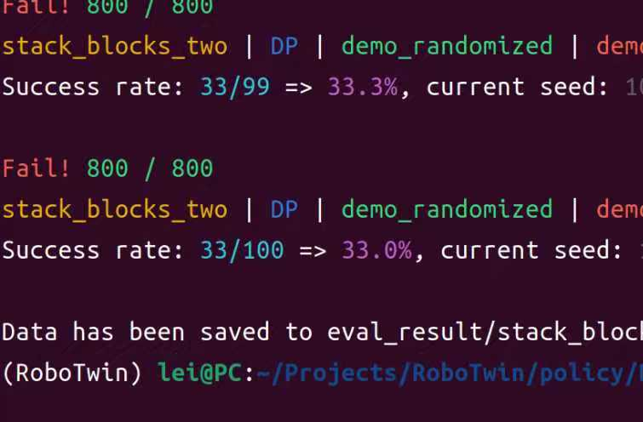
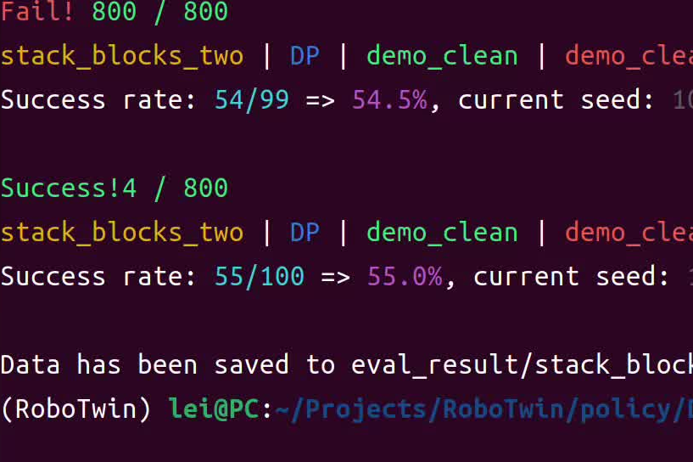
DP模型的训练和部署评估
在50条数据收集，在随机化环境和干净环境的训练600次
部署评估成功率为10~20%
在200条数据收集，在随机化环境和干净环境的训练300次
部署评估成功率为25~40%
在200条数据收集，在随机化环境和干净环境的训练600次
部署评估成功率为45~60%

Slide 9
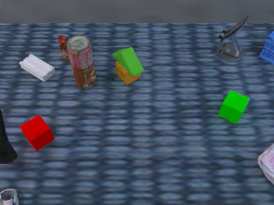
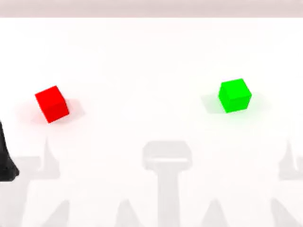
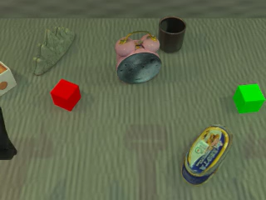
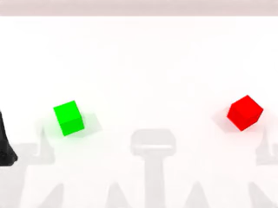
DP模型的训练和部署评估
在200条数据收集，在随机化环境和干净环境的训练600次部署评估实机演示失败和成功示例

Slide 10
遇到的问题
RoboTwin 仿真平台比较小众，安裝的可参考的资料较少，在安装的过程遇到不少问题
网络和硬件的问题，如50系显卡不兼容，Ubuntu的版本差异，需要科学上网等

Slide 11
参考文献
Chi, C. et al. Diffusion Policy. arXiv:2303.04137, 2023.
Horizon Robotics. H-RDT. CVPR 2025.
Wu, L. et al. MTDP. arXiv:2502.04567, 2025.
Reuss, M. et al. MoDE. ICLR 2025.
Fu, Z. et al. Mobile ALOHA. arXiv:2401.02117, 2024.
Zhao, T.Z. et al. ACT. CoRL 2023.
AgileX Robotics. Cobot Magic Technical Documentation.
RoboTwin Benchmark. https://robotwin.org

